Slide 1
Красная книга Курганской области. Отряд рукокрылые.
Выполнила: Стрекаловских Карина
Группа: 4 Тур

Slide 2
«Красная книга Курганской области» — официальный документ, который содержит список редких и находящихся под угрозой исчезновения животных, растений и грибов Курганской области, сведения о их состоянии и распространении, а также необходимые меры охраны.
В книгу заносятся объекты животного и растительного мира, которые встречаются в естественном состоянии на территории Курганской области.

Slide 3
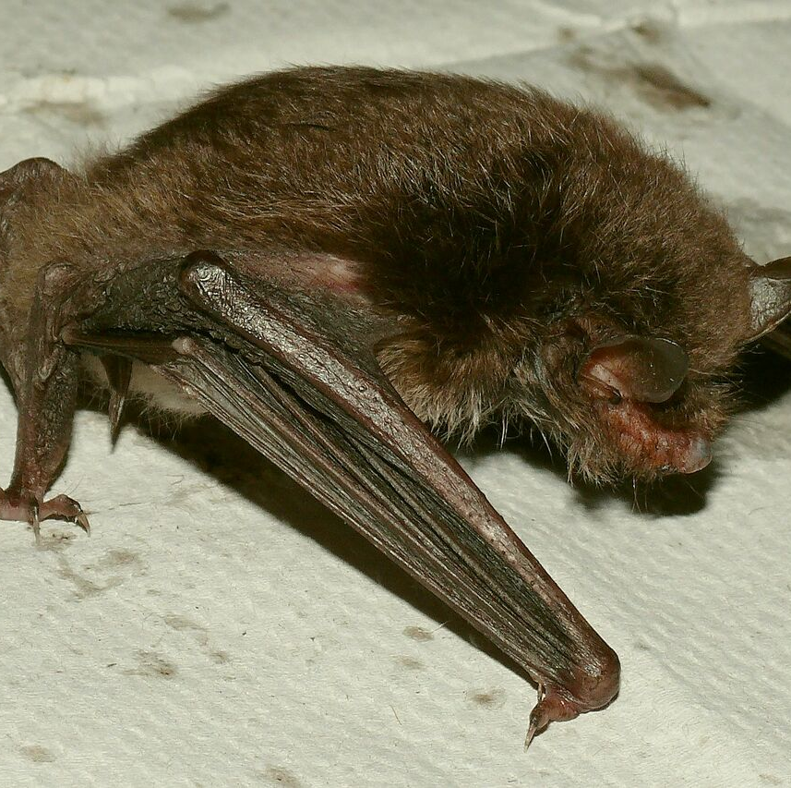
Водяная ночница
Или ночница Добантона — вид евразийских летучих мышей рода ночницы семейства гладконосые летучие мыши. Видовое название дано в честь французского натуралиста Луи Жан-Мари Добантона

Slide 4
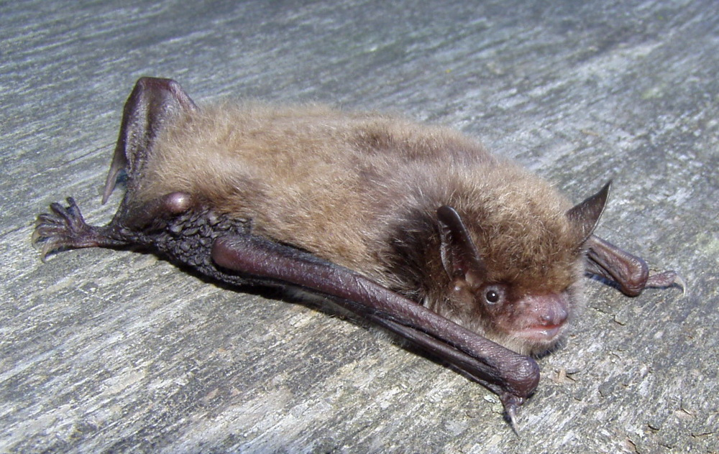
Данный вид встречается от Великобритании до Японии и считается, что во многих областях его численность увеличивается. Ночница водяная встречается в основном у леса, и всегда выбирает насесты, близкие к источникам воды, таким как реки и каналы.

Slide 5
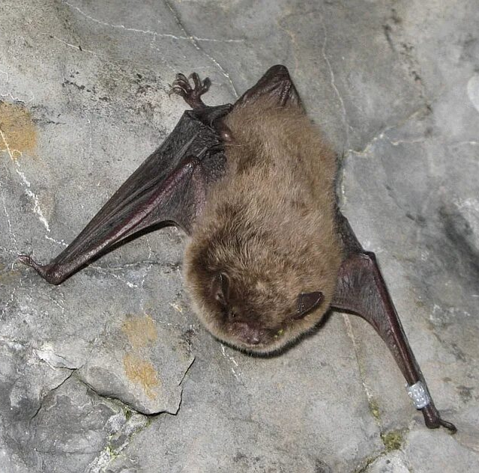
Ночница водяная имеет средний размер для малых видов. Пушистый мех летучей мыши коричневато-серого цвета на спине и серебристо-серого цвета на нижней стороне. Молодые особи более тёмного цвета, чем взрослые. Эти летучие мыши имеют красновато-розовые лица и носы, а область вокруг глаз голые. Когда летучая мышь волнуется, её довольно короткие уши поднимаются под прямым углом. Крылья и хвостовые перепонки тёмно-коричневые.
Ночница водяная обычно от 45 до 55 мм длиной, с размахом крыла в среднем от 240 до 275 мм. Вес колеблется от 7 до 15 граммов.
Продолжительность жизни может достигать 22 лет.

Slide 6
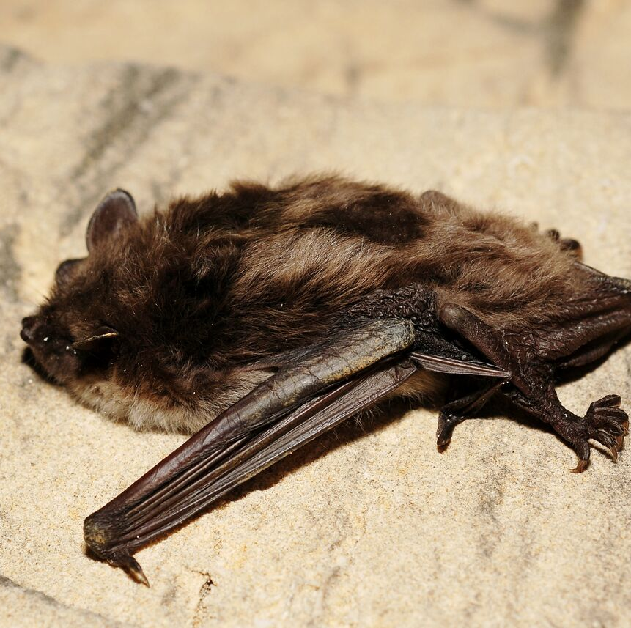
Прудовая ночница
Селится вблизи стоячих водоемов или равнинных рек. В горах появляется только во время сезонных миграций и зимовки. Днем прячется на чердаках, изредка — в дуплах деревьев. Зимует в трещинах и щелях зданий или в пещерах.

Slide 7
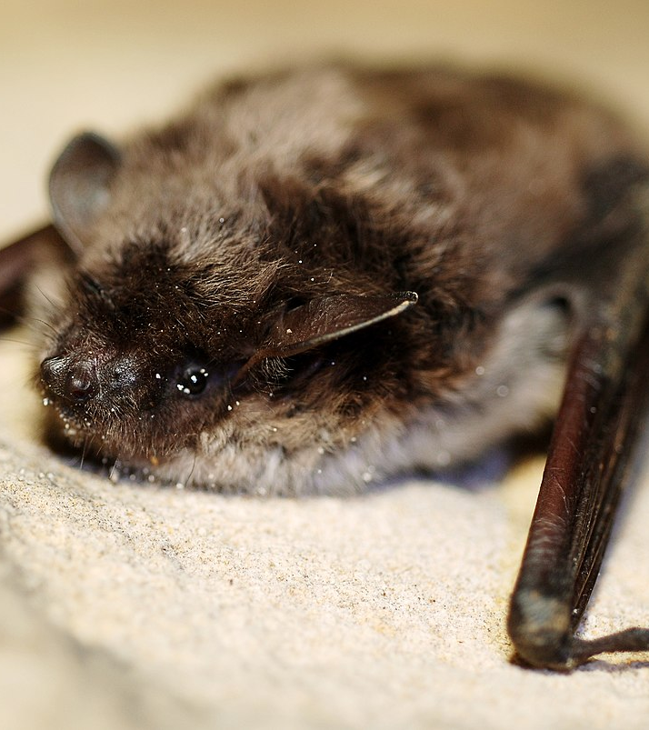
Длина тела 59–70 мм, масса 11,7–22,8 г. Ухо небольшое. Лицевая «маска» почти голая, с розовато-бурой кожей. Мех густой, длинный. Окраска спины от каштаново-шоколадной до серебристо-палевой и оливково-сероватой, брюха – от коричневато-серой до почти белой.

Slide 8
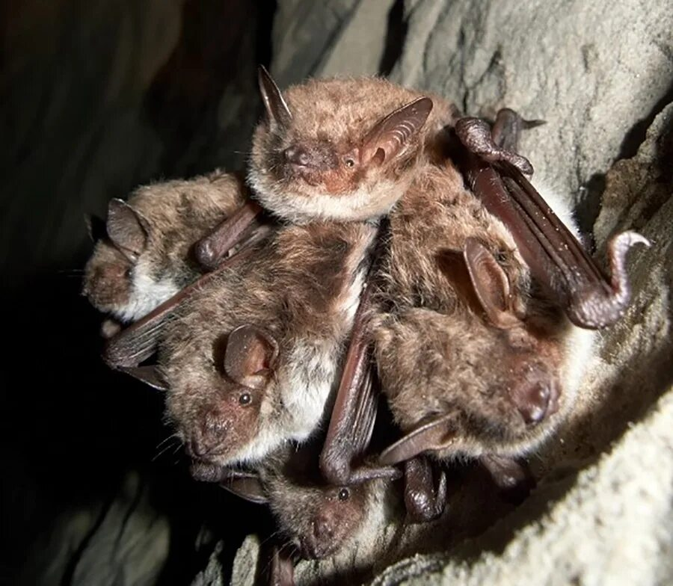
Обитает в лесной и лесостепной зонах Северной и Восточной Европы, Западной Сибири и Казахстана .В период с 2005 по 2009 г.На местах зимовки — с сентября. Зимует обычно поодиночке. Еду добывает с наступлением сумерек и перед рассветом . Питается преимущественно мелкими бабочками, жуками, однодневками и двукрылыми, которых ловит над водой на высоте 5—20 см. Размножается раз в год. Самка во 2-й половине июня рождает одного малыша. Враги — совы.

Slide 9
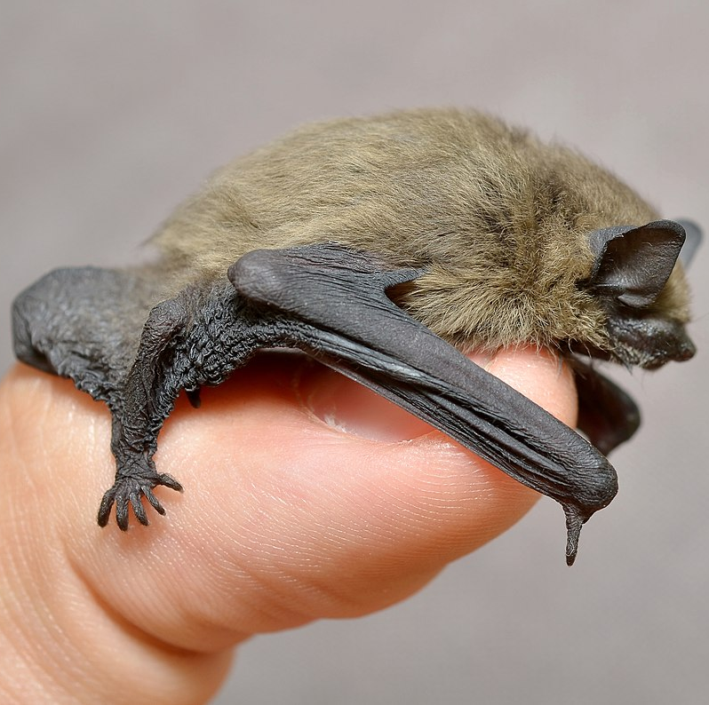
Лесной нетопырь
Или нетопырь Натузиуса — небольшая летучая мышь семейства гладконосых летучих мышей. Видовой эпитет дан в честь немецкого животновода Германа фон Натузиуса.
Их масса обычно составляет 5—12 г, длина тела 46—58 мм, размах крыльев 23—25 см.

Slide 10
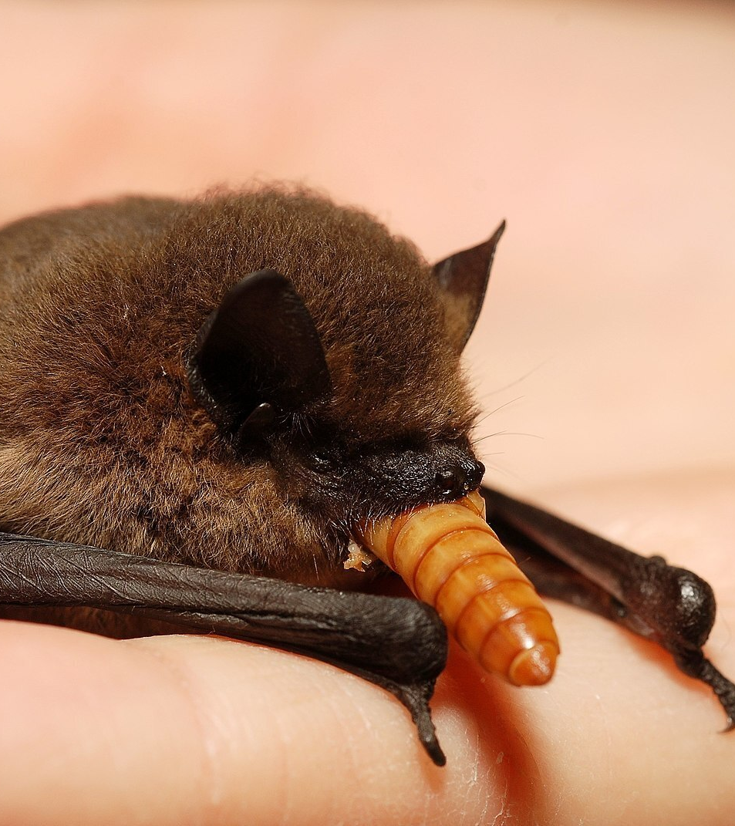
Мех густой, средней длины. Окрас спины коричневато-бурый, палево-бурый или рыжевато-бурый, брюхо светлее, серовато-палевое или буровато-серое. Наружный верхний резец ненамного короче внутреннего. Ухо сравнительно большое, остроконечное. От нетопыря-карлика отличается большими размерами, от средиземноморского нетопыря — отсутствием белой каймы на наружном крае крыловой перепонки, географически изолирован от восточного нетопыря, от остальных представителей рода нетопырей отличается наличием одного малого предкоренного зуба в верхней челюсти, развитой эпиблемой и целиком заключённым в межбедренную перепонку хвостом.

Slide 11
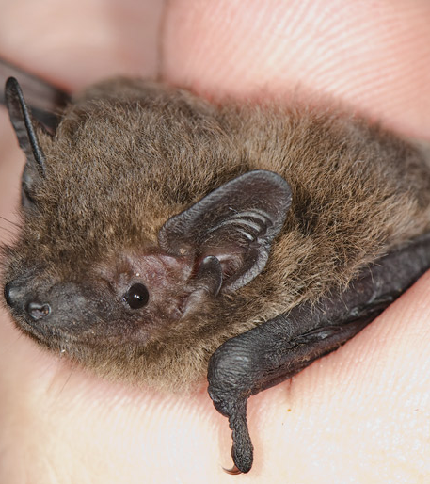
Распространён от Южной и Средней Европы до южного Предуралья, Заволжья, Кавказа и Ближнего Востока.
Обитатель лесов (преимущественно широколиственных) и лесостепей. Предпочитает опушки, разреженные и нарушенные леса. Часто живёт в поселениях. В качестве убежищ использует дупла со щелевидным входом, реже чердаки зданий, полости за наличниками и под крышами. Нередко разделяет их с другими видами летучих мышей.
Обычно сидит, спрятавшись в щели, а не висит, как другие летучие мыши. Образует колонии в 30—60 особей, к осени численность достигает до 100—150 особей.
В выводке обычно 2 детёныша. Живёт обычно до 5-7 лет.

Slide 12
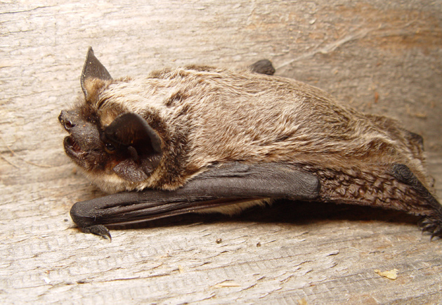
Двухцветный кожан
Двухцветный кожан встречается в Центральной и Западной Европе и в Азии. Его природная среда обитания — горы, степи и лесные массивы, но и в Западной Европе они в основном встречаются в крупных городах. Вид охраняется, так как он находится под угрозой из-за инсектицидов и изменения их среды обитания.

Slide 13
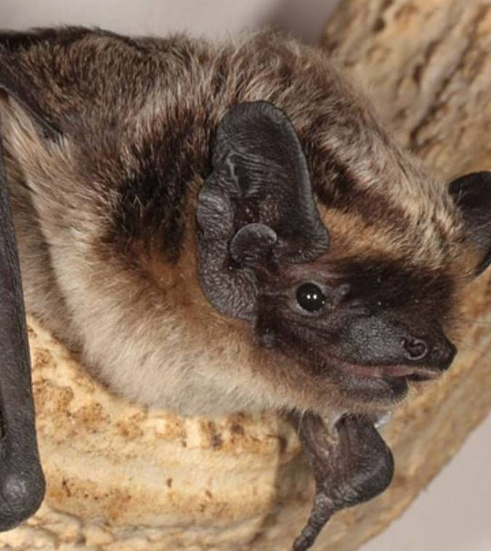
Длина тела двухцветного кожана может достигать 6,4 см, размах крыльев — от 27 до 33 см, а масса обычно составляет от 8 до 20 граммов. Его название происходит от окраски его меха, которая сочетает два цвета. Его спина окрашена от рыжего до тёмно-коричневого, а брюшная сторона белая или серая. Уши, крылья и лицо чёрного или темно-коричневого цвета. Крылья узкие, уши короткие, широкие и округлые.
Наибольшая известная продолжительность жизни составила двенадцать лет

Slide 14
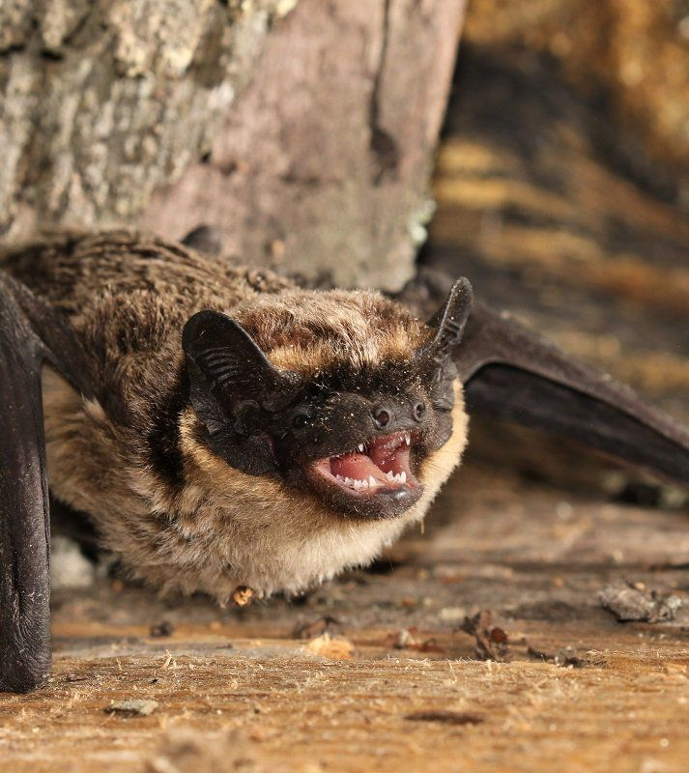
Эти летучие мыши охотятся на мелкую добычу, например, комаров, ручейников и моль, с помощью ультразвука. Они охотятся после наступления сумерек на высоте 10—20 метров на открытых пространствах. В холодную погоду эти летучие мыши могут пропускать охоту.
Эти летучие мыши мигрируют, известны случаи перелётов на расстояния до 900 км. Самая дальняя миграция была зафиксирована в 1989 и составила 1440 км.
В период с октября по март летучие мыши впадают в спячку. Они зимуют в одиночку и могут переносить температуру до −2,6 °C.

Slide 15
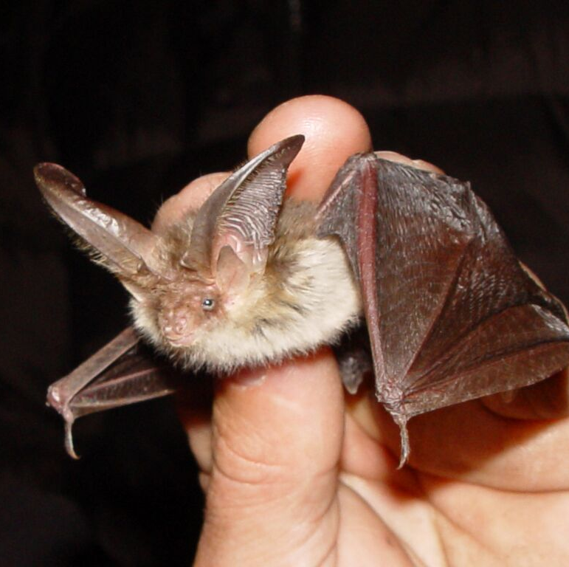
Бурый ушан
Один из видов рода ушанов из семейства обыкновенных летучих мышей. От остальных представителей семейства ушаны отличаются очень длинными ушами. Редкий вид с сокращающейся по всему ареалу численностью. Внесен в Европейский Красный список, Красную книгу Среднего Урала.

Slide 16
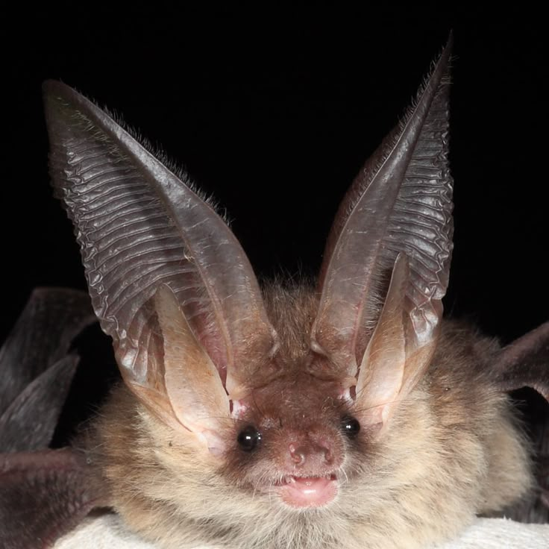
Сверху бурый, снизу шерстинки с серыми кончиками. Ушаны легко отличимы от других летучих мышей по огромным, закругленным на конце ушам, длина которых почти равна длине тела. Такая величина ушей связана с особо острым слухом ушанов. Размах крыльев — 24-28 см. Масса 5-11 г

Slide 17
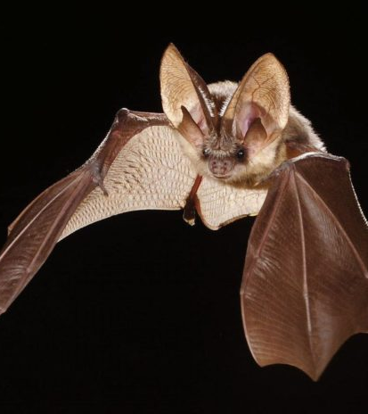
Оседлый вид. Зимует в штольнях, пещерах, расщелинах скал при температуре от 0 до 4 °С. В степной зоне встречается в садах и парках. Убежищами в летний период служат дупла деревьев, чердаки, пещеры, шахты, штольни. Вылетает на охоту в густых сумерках. Охотится в лесу на небольшой высоте, облетая деревья и кустарники. Питается насекомыми. Потомство рождается в начале июля, в выводке 1 детеныш.

Slide 18
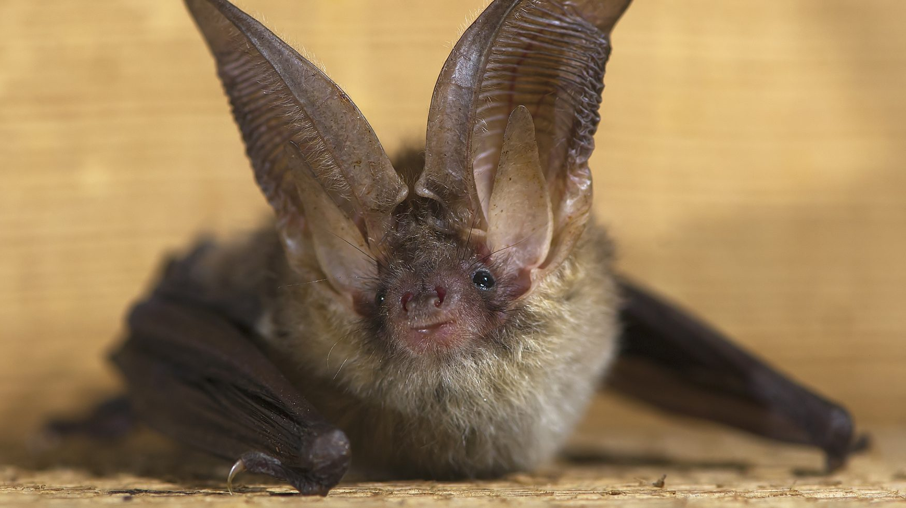
Спасибо за внимание:)

